Slide 1


Slide 2


BÀI 6: THƠ VĂN
NGUYỄN ÁI QUỐC - HỒ CHÍ MINH
Giáo viên soạn: Lê Thị Hoài, THPT Mỹ Đức C, Hà Nội

Slide 3
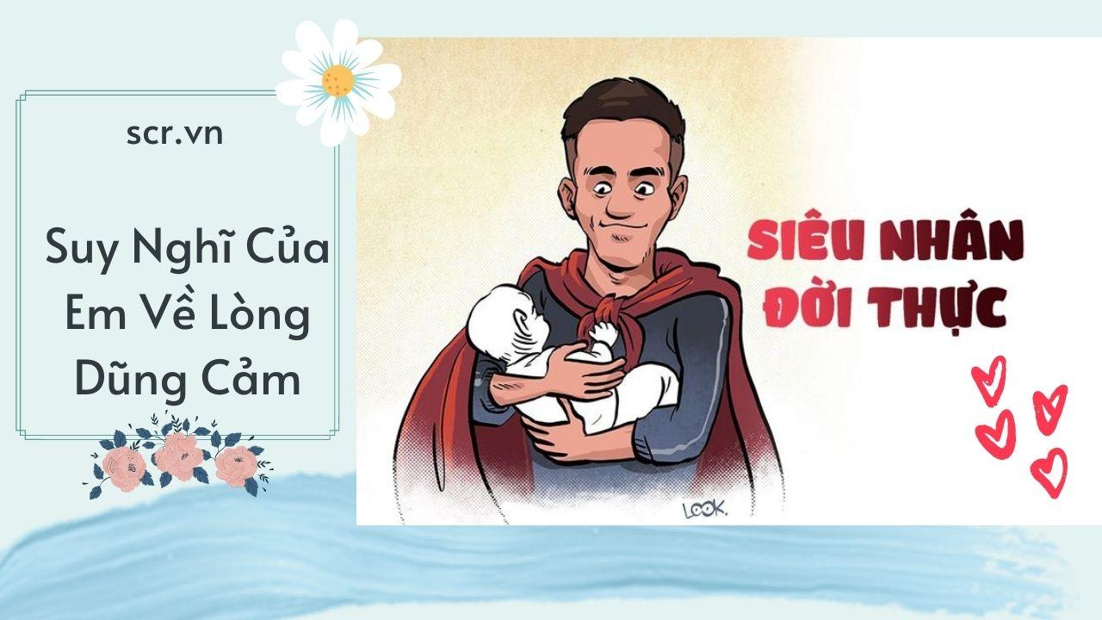
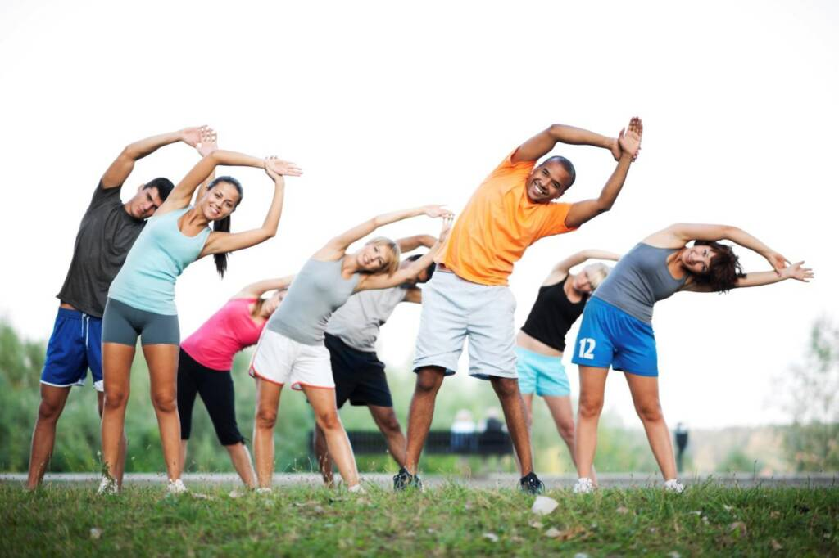
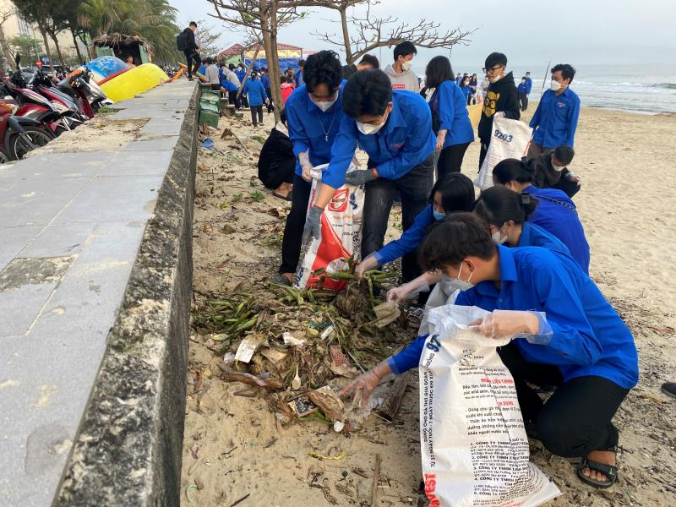
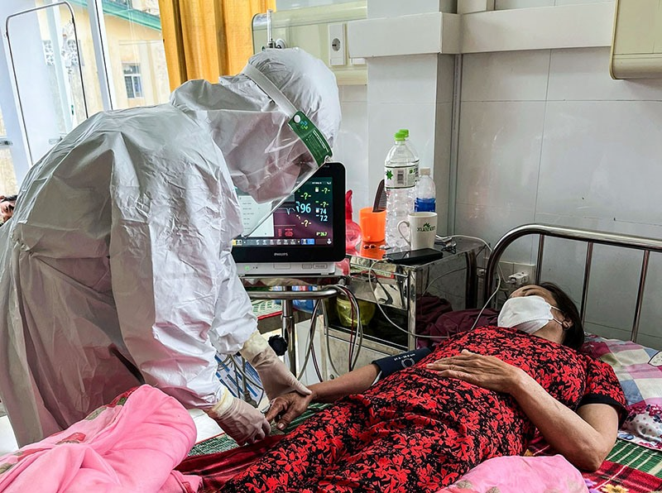




$$3$$
$$1$$
Những hình ảnh sau đây gợi cho em suy nghĩ gì về thế hệ trẻ ngày nay?
$$2$$
$$4$$

Slide 4
BÀI 6: THƠ VĂN
NGUYỄN ÁI QUỐC - HỒ CHÍ MINH
Tiết ……:
VIẾT BÀI NGHỊ LUẬN VỀ MỘT VẤN ĐỀ
LIÊN QUAN ĐẾN TUỔI TRẺ

Slide 5
Mục tiêu
- Xác định được các bước trong quy trình viết bài nghị luận về một vấn đề xã hội liên quan đến tuổi trẻ.
- Trình bày được đặc điểm, yêu cầu của kiểu bài.
- Rèn luyện được các kĩ năng, thao tác cần thiết để viết bài.
- Biết cách trình bày ý kiến, quan điểm cá nhân.
- Biết cách ứng xử, có ý thức học tập theo tư tưởng, đạo đức, phong cách, cách nói, cách viết của Hồ Chí Minh.
- Xây dựng và phát huy truyền thống yêu nước và tinh thần tự hào dân tộc.

Slide 6
NGHỊ LUẬN VỀ MỘT VẤN ĐỀ LIÊN QUAN ĐẾN TUỔI TRẺ
ĐỀ TÀI
NHỮNG ĐIỀU CẦN CHÚ Ý
- Lối sống lành mạnh
- Lòng dũng cảm
- Khát vọng cống hiến
- …….
- Nhận biết được trọng tâm bài viết
- Chuẩn bị tư liệu
- Tìm ý, lập dàn ý
- Thể hiện rõ thái độ, tình cảm
- Vận dụng, liên hệ bản thân

Slide 7
I.
ĐỊNH HƯỚNG
1
Đề tài
2
Chú ý
Trọng tâm
Tư liệu
Dàn ý
Thái độ
- Lòng yêu nước trong thời kì mới
- Trách nhiệm kế thừa, bổ sung và phát triển
1
2
3
4

Slide 8
II. THỰC HÀNH
1. Quy trình viết
Bài tập: Theo em, thế hệ trẻ ngày nay quan niệm như thế nào là yêu nước? Quan niệm ấy có gì giống và khác so với quan niệm yêu nước truyền thống?

Slide 9
1. Quy trình viết
Bài tập: Theo em, thế hệ trẻ ngày nay quan niệm như thế nào là yêu nước? Quan niệm ấy có gì giống và khác so với quan niệm yêu nước truyền thống?
Chuẩn bị
Tìm ý, lập dàn ý
Viết
Kiểm tra, chỉnh sửa

Slide 10
1. Quy trình viết
a) Chuẩn bị
Trọng tâm
Lòng yêu nước của thế hệ trẻ
Phạm vi bàn luận
Kiểu văn bản
Nghị luận xã hội
Quan niệm
Biểu hiện
Trách nhiệm
Dẫn chứng
Quá trình xây dựng, bảo vệ Tổ quốc; lao động sản xuẩt
Văn học

Slide 11
1. Quy trình viết
b) Tìm ý và lập dàn ý
Thế nào là lòng yêu nước
Quan niệm của tuổi trẻ ngày nay
Trách nhiệm kế thừa, phát triển
Lòng yêu nước trong lịch sử dân tộc

Slide 12
1. Quy trình viết
b) Tìm ý và lập dàn ý
Mở bài
Nêu vấn đề trọng tâm của bài viết: Lòng yêu nước của tuổi trẻ ngày nay vừa giống, vừa khác với quan niệm yêu nước truyền thống
Thân bài
Giải thích khái niệm
Kết bài
Khẳng định lòng yêu nước được biểu hiện phong phú
Biểu hiện (xưa, nay; cuộc sống / văn học)
So sánh về lòng yêu nước của thế hệ trẻ với truyền thống
Trách nhiệm kế thừa, phát triển truyền thống yêu nước
Cảm nghĩ cá nhân

Slide 13
1. Quy trình viết
Bài tập: Theo em, thế hệ trẻ ngày nay quan niệm như thế nào là yêu nước? Quan niệm ấy có gì giống và khác so với quan niệm yêu nước truyền thống?
c) Viết:
- Viết từng đoạn
- Viết bài hoàn chỉnh
d) Kiểm tra, chỉnh sửa:
- Đọc, phát hiện lỗi
- Sửa lỗi

Slide 14
2. Rèn luyện kĩ năng viết: Thao tác chứng minh
a)
Cách thức
b)
Bài tập
Khẳng định bằng lí lẽ và dẫn chứng đúng đắn
Nguồn lí lẽ, dẫn chứng phải phù hợp, logic, chặt chẽ
Dùng lí lẽ hay dẫn chứng hoặc kết hợp cả hai để làm sáng tỏ vấn đề
Lòng yêu nước nồng nàn trong thơ văn Nguyễn Ái Quốc - Hồ Chí Minh

Slide 15
Tiêu chí | Cần cố gắng (0 – 4 điểm) | Đã làm tốt (5 – 7 điểm) | Rất xuất sắc (8 – 10 điểm)
Hình thức (2 điểm) | 0 điểm Bài làm còn sơ sài, trình bày cẩu thả, sai lỗi chính tả | 1 điểm Bài làm tương đối đẩy đủ, chỉn chu. Trình bày cẩn thận không có lỗi chính tả | 2 điểm Bài làm đẩy đủ, chỉn chu. Trình bày cẩn thận không có lỗi chính tả. Có sự sáng tạo
Nội dung (6 điểm) | 1 - 3 điểm Chưa xác định được trọng tâm vấn đề / nội dung của đoạn / bài. Nội dung sơ sài, mới dừng lại ở mức độ biết và nhận diện | 4 – 5 điểm Xác định được đúng trọng tâm vấn đề. Có ít nhất 1 – 2 ý mở rộng, nâng cao | 6 điểm Trình bày tương đối đầy đủ các nội dung. Trả lời đúng trọng tâm Có nhiều hơn 2 ý mở rộng, nâng cao. Có sự sáng tạo
Hiệu quả nhóm (2 điểm) | 0 điểm Các thành viên chưa gắn kết chặt chẽ Vẫn còn trên 2 thành viên không tham gia hoạt động | 1 điểm Hoạt động tương đối gắn kết, có tranh luận nhưng vẫn đi đến thông nhát vẫn còn 1 thành viên không tham gia hoạt động | 2 điểm Hoạt động gắn kết có sự đồng thuận và nhiều ý tưởng khác biệt, sáng tạo toàn bộ thành viên đều tham gia hoạt động
Điểm
TỔNG

Slide 16
NHẮC NHỞ:
- Hoàn thành bài viết
- Chuẩn bị bài cho tiết Nói và nghe

Slide 17


